Slide 1
研究方法

Slide 2
朱宇倩
國立臺灣科技大學資管系 教授
國立臺灣科技大學資管系 副教授
國立臺灣科技大學資管系 助理教授
中華經濟研究院顧問
華碩電腦 課長
美國 AT&T/ AT&T 實驗室 工程師
承接經濟部工業局、台灣網路資訊中心、資策會、科技部多項委託專案
受邀伊甸基金會演講大數據分析
台電、統一高階主管培訓講師
具多家獲獎創新創業團隊輔導經驗
國立台灣大學 商研所 博士
美國丹佛大學 國際經濟/電腦資訊系統碩士
辦公室： T2-408-2
分 機： (02)2737-6772
信 箱： yzhu@mail.ntust.edu.tw
01

Slide 3
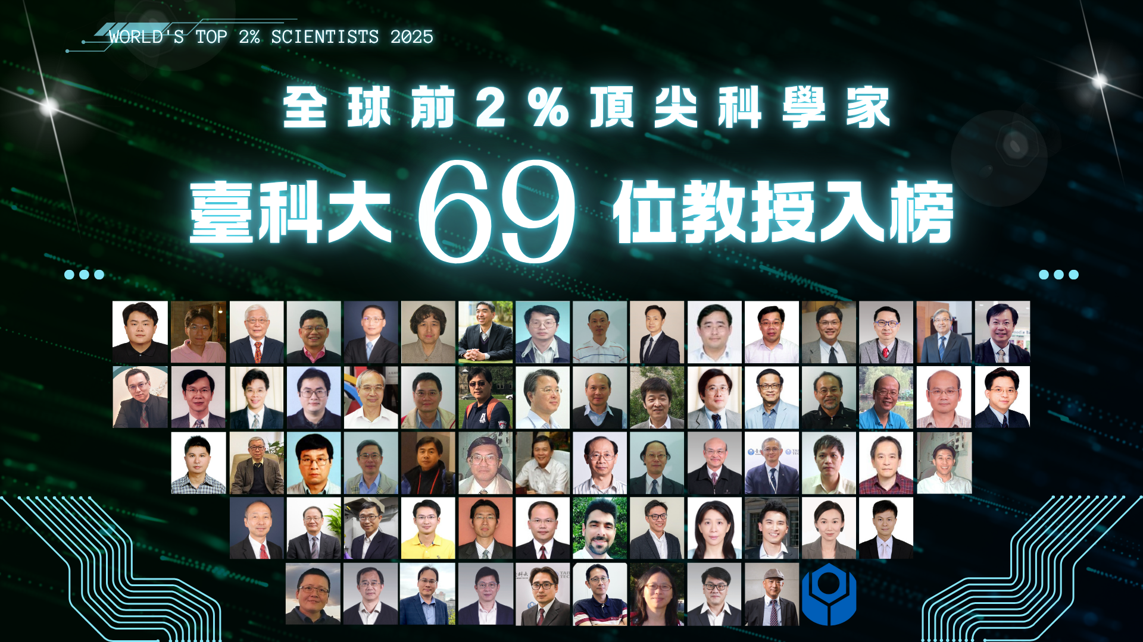
https://scholar.google.com.tw/citations?user=vsaPpZ8AAAAJ&hl=zh-TW

Slide 4
特別感謝
林孟彥老師 慷慨傳承多年心血成果

Slide 5
關於研究方法
為什麼要學研究方法
  要寫論文
  還有嗎？
    系統分析問題的能力
    掌握科學的方法：觀察、資料收集、假設建立、驗證

Slide 6
碩士生有什麼不一樣？
如何管理團隊？
一般人：帶人帶心，慈不帶兵 觀察現象
大學生：X理論 、Y理論 了解理論
研究生： 在台灣的文化情境中，對於千禧族群 理論應用及增進
學者：新理論發展

Slide 7
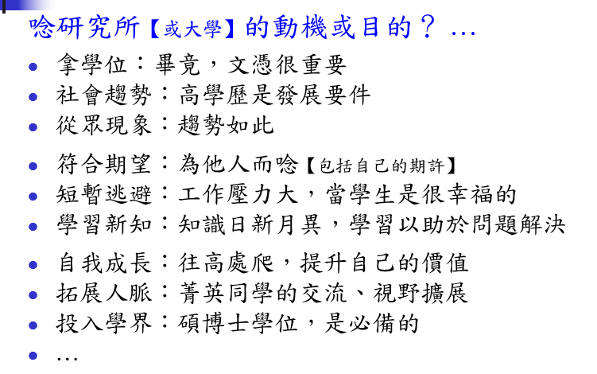
唸研究所：最重要之目的！
  從出生、幼稚園、小學、國高中到大學的學習，…
  不斷學習各種知識【生物、化學、物理實驗、…】
  然後呢？
  何時，換我們發展【創造】一些新知，回饋給人類的知識體系？
從更宏觀來看，研究所最重要的是【研究】
  研究所【或大學】是人類發展新知最重要的基地
  前人種樹，後人乘涼；現在，該我們種樹了【發展新知】！
  With the advance in science, the boundaries of human knowledge are being pushed further out. 【knowledge advancement; 知識疆界的拓展】
  隨著科學【研究】的發展，人類知識疆界的範圍得以不斷拓展
  這，就是研究生要做研究、寫論文最根本的原因
還是學不夠，到研究所繼續學習 …
或許，是該【暫停】的時候？ …
暫停，並思考 …
Notes:
7

Slide 8
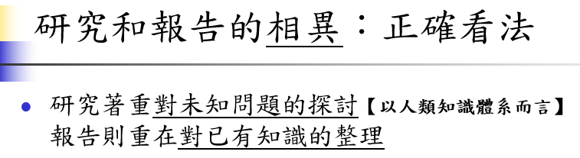
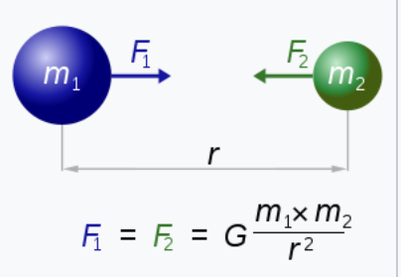
研究之目的
研究的目的在瞭解現象背後的原因，或解決問題
【以人類知識體系而言】
面對問題時，我們的思考或處理步驟
  首先，要覺察：【現象】或【問題】的存在 …
  其次，要思考：蘋果為何會落地？可能原因？
  最後，要找出：【落地】的確切【原因】
No phenomenon is a real phenomenon until it is an observed phenomenon.
John Archibald Wheeler (1911-2008)
【蘋果落地－是問題？ or 不是問題？】

Slide 9
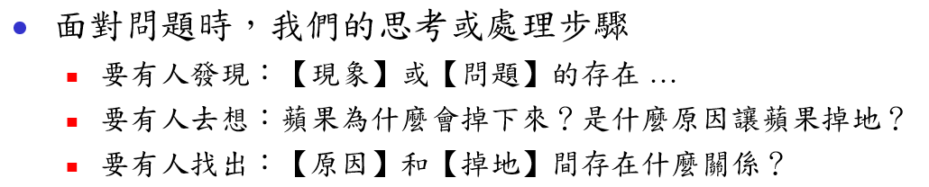
研究之目的
發現：覺察到某事物、現象或問題的存在，並覺察到該事物、現象或問題的重要性【What】
解釋：【Why & How】
  透過科學研究，進一步瞭解事物發生的原因
  蘋果會落地是因為：蘋果和地球間存在一種肉眼看不見的引力
  這兩物體彼此相吸的引力 F₁ = F₂
預測：【瞭解前因與後果 ➔ 才有辦法預測】
  預測是對未發生或未瞭解事項所做的推論
  推論地球和月球間存在類似的引力
  推論潮汐的存在，甚至是漲退潮的時間
控制：透過理論的完善和強化，可相當程度控制某行為或現象的發生與否
  知道引力現象，就可知道如何產生無引力【無重力】的情境

Slide 10
研究進行之三步驟：【理論建構】
為何某家企業的員工離職率特別低？
什麼原因【變數】造成這結果？
原因和結果間的關係為何？
What: 發現值得關切【或有趣】的問題或現象【phenomena 複數】？
What question? What happened?
Why: 為何會發生這問題【或現象】？可能是什麼原因【變數】造成的？
Why does it happen? What may be the causes? What are the variables involved?
這時，我們開始【猜測】原因－提出假說 hypothesis【概念或變數間關係的猜測】
How: 這問題【或現象】是怎麼發生的？【原因和結果間的關係為何？】
How are the variables related to each other 【one another】?
所考量的變數間存在何種關係？
自變數如何影響到應變數？兩者間的因果關係為何？
【m1, m2, r 如何影響到 F1, F2?】

Slide 11
好研究：如何做的？
取自【JM-MacInnis et al., 2020, p.3】
Consumer researchers often aim to provide theoretical contributions.
  研究者都希望能做出有理論貢獻的好研究
An implicit rule is that this contribution is based on mapping relationships between constructs.
  要有理論貢獻，潛在的作法，常是在兩個構念間建立起彼此的關係或規則
Boundary-breaking opportunities can emerge when we use our conceptual skills to add structure to real-world, messy, and often disorganized phenomena (Lynch et al., 2012; MacInnis 2011).
  透過我們的概念化能力，將真實世界中，似乎混亂而無序的現象，建立起清楚的架構或規則
  就會是【好研究】，甚至是【很好的研究】
但，要如何進行？
Notes:
11

Slide 12
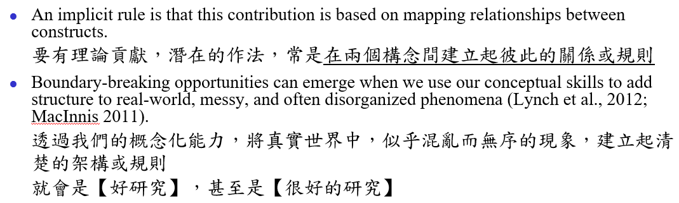
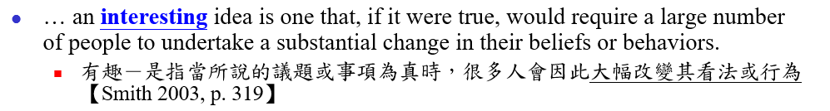
好研究：如何做的？
【JM-MacInnis et al., 2020, p.3】
One way to do so is by engaging in phenomenon–construct mapping. Here, researchers start with observations of real-world marketing-relevant phenomena and then identify constructs and relationships that can explain them.
  將現象和構念間，做一個好的匹配。
  作法：觀察現實世界現象，找到合理構念，嘗試將兩者連結，以合理解釋該現象的存在
Qualitative research approaches tend to focus on the holistic qualities of complex phenomena. Thus, we tend to see more phenomenon– construct mapping in qualitative empirical research than in quantitative empirical research.
  質化研究較能以宏觀角度探討問題本質，故有關現象和構念間匹配的研究，多用質化研究
好研究，理論貢獻？上述講法都很文謅謅，有無更簡單的講法？
有趣！
Notes:
12

Slide 13
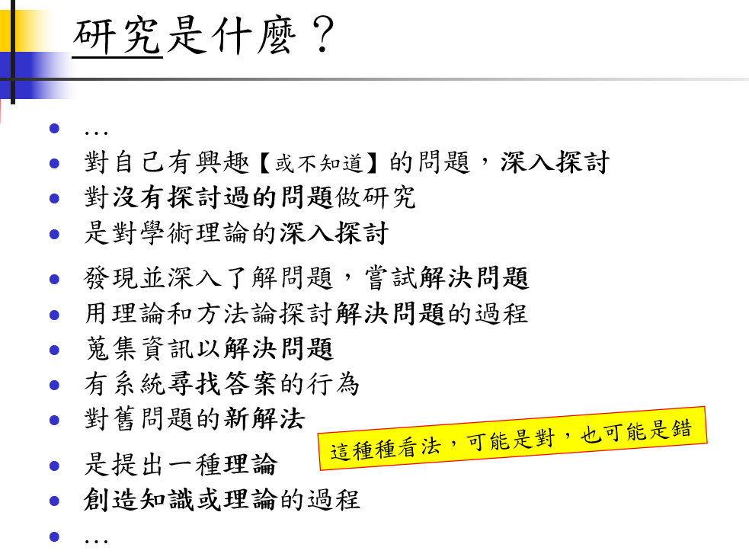
科學研究定義
科學研究（scientific research）【或研究】
  Scientific research is systematic, controlled, empirical, amoral, public, and critical investigation of natural phenomena. It is guided by theory and hypotheses about the presumed relations among such phenomena. （Kerlinger & Lee, 2000: 14）
  對自然（或社會）現象進行系統、控制、實證、無關道德、公開以及批判性的調查。
  此調查的進行係在理論及假說的指引下，針對某一現象所預設【猜測】的變數關係，進行資料蒐集與分析的工作，以發現事實的真相（Kerlinger & Lee, 2000: 14）
特性：
  系統與控制：合於秩序與嚴謹，因而研究結果是可信的
  【可能影響結果的其他原因，被事先系統化地排除了】
  實證：研究者的主觀認定，必須經得起他人的客觀測試。研究結果可被重複驗證
  無關道德、公開與批判性：好壞的議題都有必要研究；過程須透明而經得起質疑和考驗

Slide 14
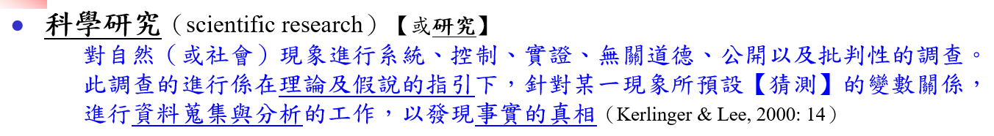
理論及假說的指引？
理論及假說的指引？聽起來好像很有學問？但，理論或假說是什麼？
… 調查的進行係在理論及假說的指引下，針對某一現象所預設【猜測】的變數關係，進行資料蒐集與分析的工作 …
理論是什麼？【名詞或形容詞皆可】
  …
假說又是什麼？
  …
理論和假說之間
又有何關係？
  …
  …
定義
道理
結論
集大成者
模型
規則
工具
法則
現實的解釋
知識
經驗
一種架構圖
問題的答案
解決方法
學術的象牙塔
…
  …
固定的
嚴謹的
被驗證過的
可解釋的
簡化的
做作的－不食人間煙火
和生活、實務脫節的
一般人很少接觸的
深奧、難以理解的
科學的
無聊的
包含數學公式
有整理過的
有定義的
像教科書一樣有一些基礎標準
經得起考驗
經實驗而得的
有證據支持
…

Slide 15
理論的意義
理論及假說的指引？聽起來好像很有學問？但，理論或假說是什麼？
… 調查的進行係在理論及假說的指引下，針對某一現象所預設【猜測】的變數關係，進行資料蒐集與分析的工作 …
A theory is a set of interrelated constructs (concepts), definitions, and propositions that present a systematic view of phenomena by specifying relations among variables, with the purpose of explaining and predicting the phenomena. (Kerlinger & Lee , 2000: 11)
理論包含一些彼此相關的構念 (概念)、定義及命題 (假說)，並藉由描述構念、概念等變數間的關係，來提供對某自然或社會現象，一種系統性的看法，以試圖解釋或預測該現象
簡單說，理論是：
  對事物間因果關係的一種看法或猜測
  看法或猜測【就是所謂的理論】的正確性？有待驗證
  驗證結果可能對，也可能錯【理論的正確與否】
  即便驗證為對，也無法保證永遠為對【所有理論皆有其疆界】

Slide 16
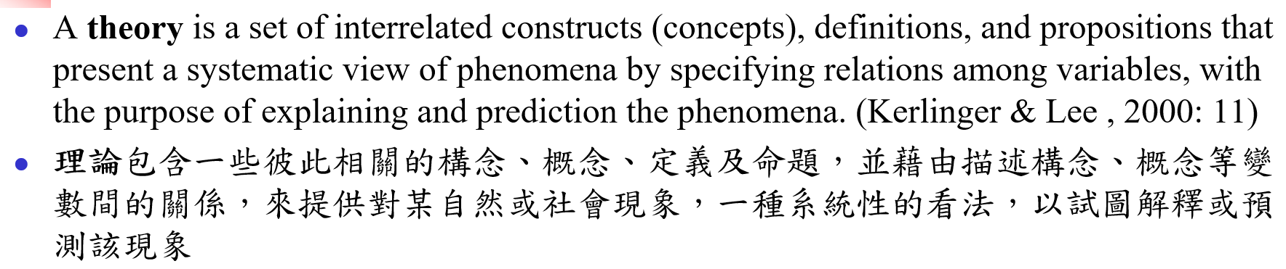
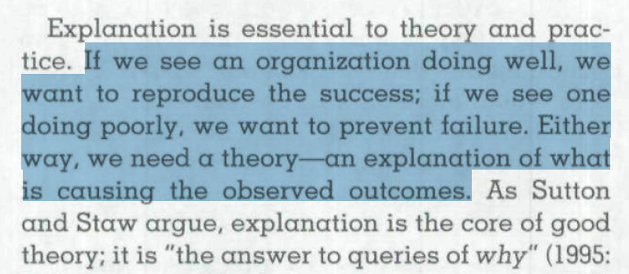
研究和理論有何關係？
  …
  If we see an organization doing well, we want to reproduce the success;
  if we see one doing poorly, we want to prevent failure.
  看到好的，我們想學；看到不好的，我們想避開！
  為何他【她、它】好？為何他不好？【為何他是這樣，而不是那樣？】
  Either way, we need …
  a theory—an explanation of what is causing the observed outcomes.
  【AMR-Pentland_1999_Building process theory with narrative: from description to explanation】
  也可說，研究是理論建構 Theorizing 的過程【實體事物與抽象概念間的思維旅程】
  Theorizing takes scientists on mental journeys between the world of observed events, such as falling apples, and the imagined worlds of hypothetical concepts, such as gravity.【從蘋果落地 ➔ 萬有引力】
  Bridging gaps between concrete experience and abstract concepts presents a challenge.【很不容易的過程】
  【AMR-Folger & Turillo 1999, p. 741】
research, so that we may be able to propose …
觀察到某現象 ➔ Why? ➔ 我認為或我猜應該是 ...【此即為理論的提出】
Notes:
16

Slide 17
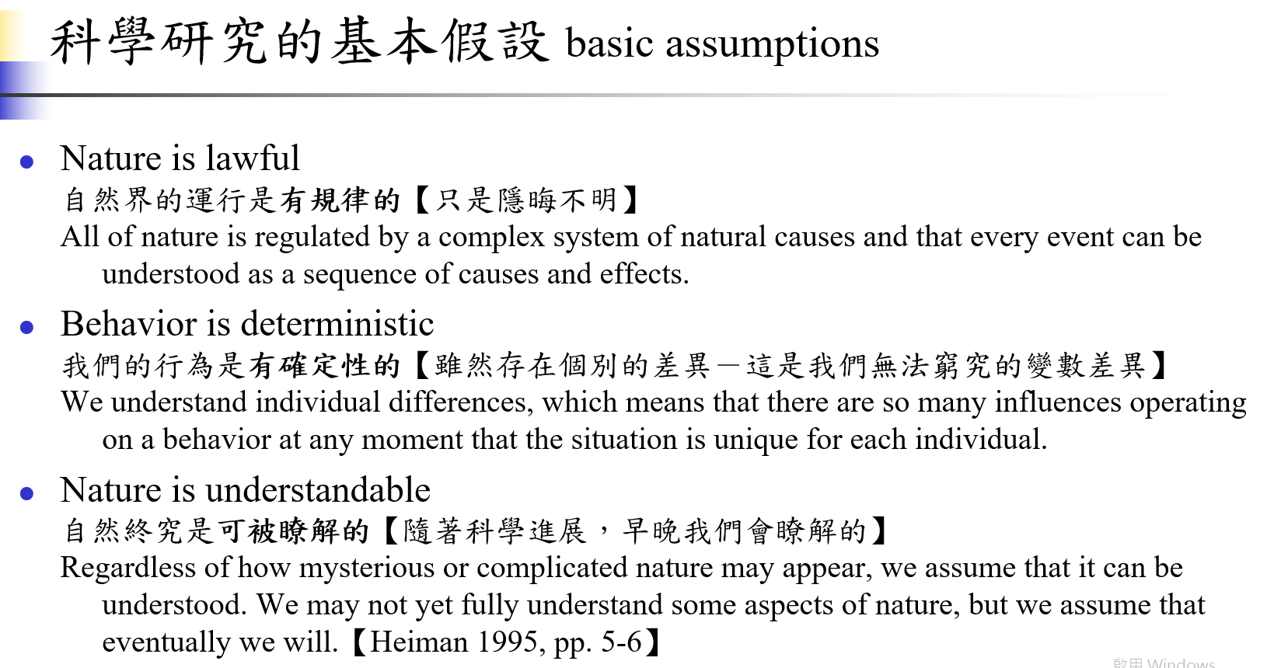
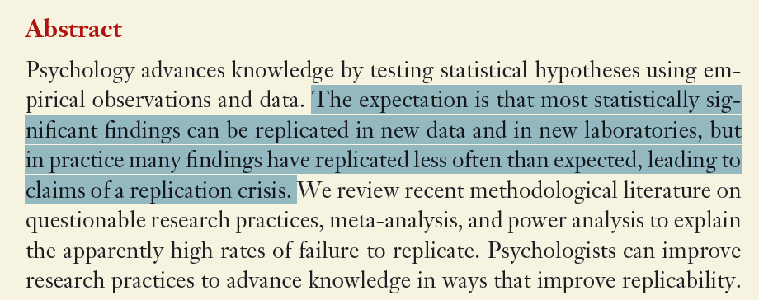
科學研究的侷限性
研究的難重複性
因果關係的複雜
量測的困難
問題的千頭萬緒
研究成果的中性本質
研究倫理難被完全規範
研究結論並非總是客觀、可靠
研究的難重複性
  有些研究無法重來或很難被重複，因此，很難取得公信
  Replication crisis: The expectation is that most statistically significant findings can be replicated in new data and in new laboratories, but … (Shrout 2018)
  有時，需等待很久的時間，才會被接受
因果關係的複雜
  我們都希望透過對因的控制，而獲致好的果
  事物或變數間的關係錯綜複雜，常非單一個研究可釐清
  研究中的許多變數常很難被完全控制

Slide 18
社會科學研究
是研究人類行為、人際關係，以及人類與其生存環境間之關係的科學
（魏鏞 1971, p.5）
  個人行為：好惡、動機、個性、認知、購買行為
  群體行為：社會互動、政治、企業文化、經濟、潮流、粉絲、組織氣候、CSR 企業社會責任、行銷導向
  總體：社區形成、鄉村與都市、經濟地理、戰爭、人類生態學、供應鏈、區域同盟

Slide 19
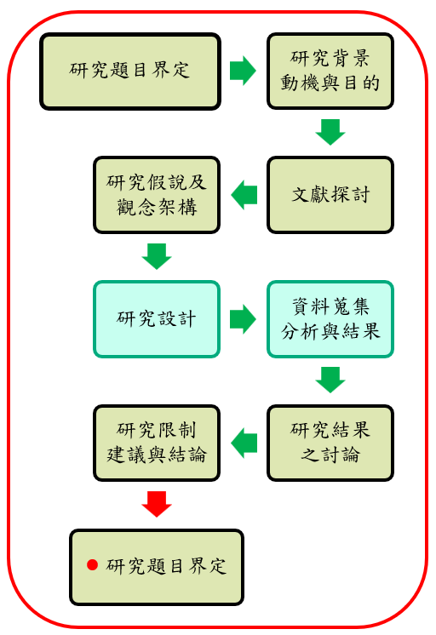
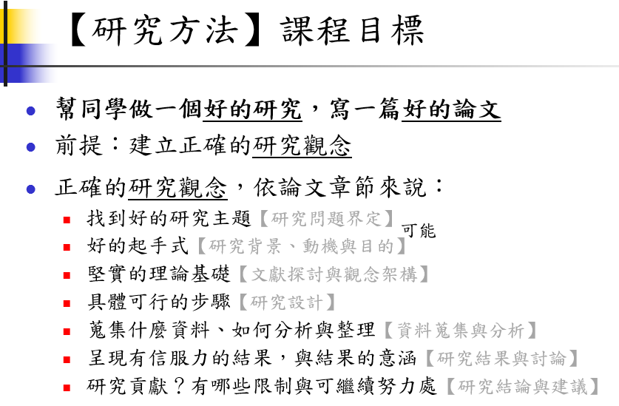
研究過程的解剖 Anatomy: What it’s made of?
研究題目界定：如何找到好題目？
研究的起頭與鋪陳：如何吸引讀者讀下去？
理論基礎：研究如何立基於前人基礎？
研究變數：探討的主要變數為何？
研究設計：進行步驟？如何衡量？
研究取樣與數據：如何選樣本與取得數據？
統計分析與結果：用何種分析方法？結果？
結果的討論：意涵、貢獻
結論限制、建議與結論【最重要的 take away】
以上整個研究過程即為【研究方法論】的範疇

Slide 20
研究過程【研究程序】
一般所謂的
研究方法或研方
研究題目界定
研究背景
動機與目的
文獻探討
研究假說及觀念架構
研究設計
資料蒐集
分析與結果
研究結果
之討論
研究限制
結論及建議
● 研究題目界定

Slide 21
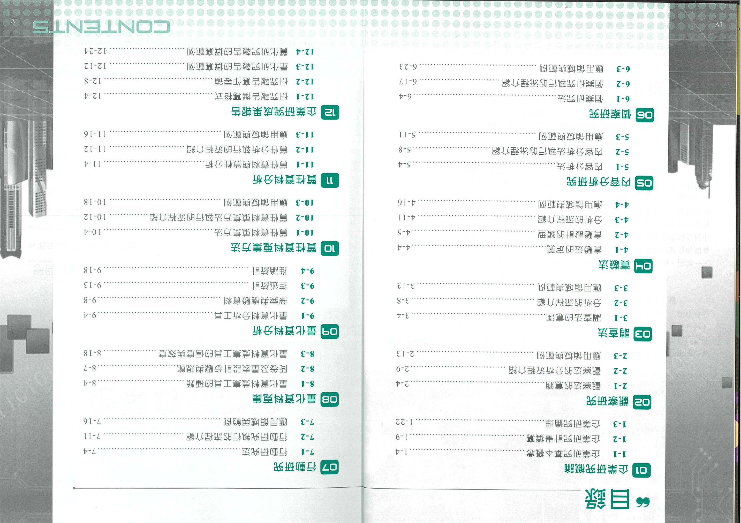
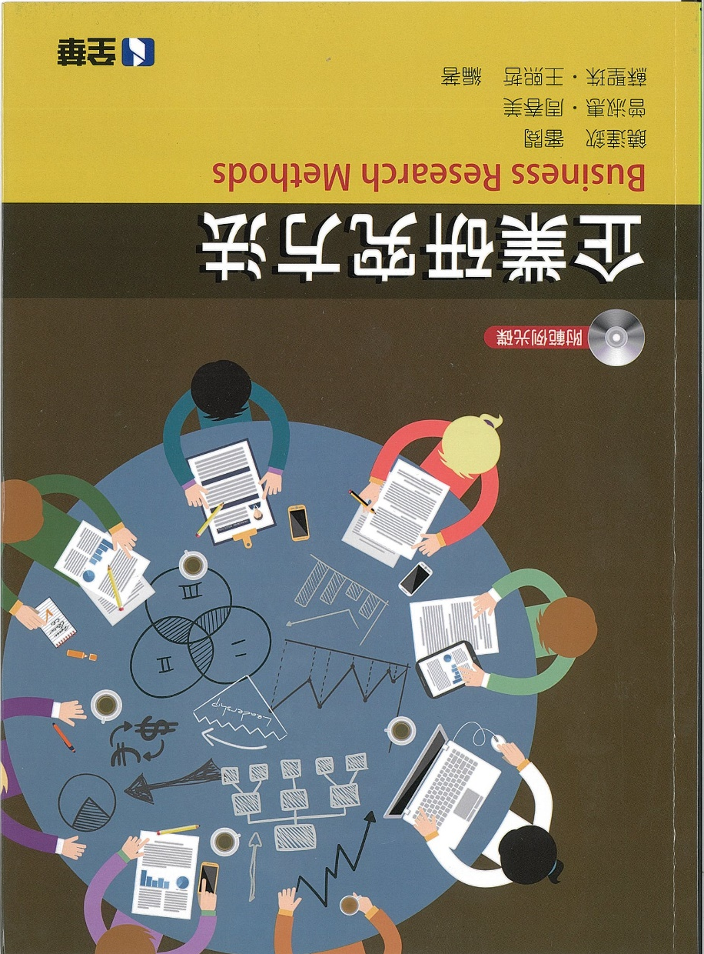
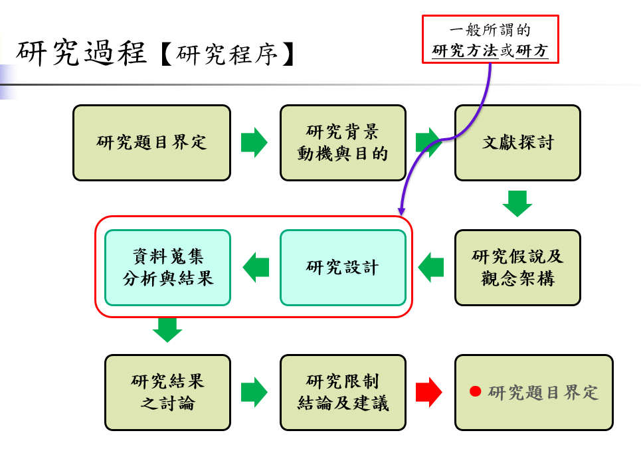
研究設計
資料蒐集
與分析

Slide 22
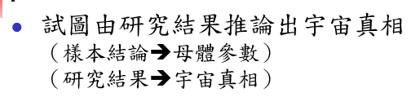
研究是如何進行的？
設計
執行
研究題目
母體
研究計畫
實際研究
樣本
推論
推論
宇宙真相
研究真相
研究結果
針對某問題之研究設計與執行，我們希望能由研究結果合理推論到宇宙真相
資料來源：Hulley et al. (2001), Designing Clinical Research, 2nd ed, PA, Lippincott Williams & Wilkins, p.8.

Slide 23
準備好迎接挑戰了嗎？

Slide 24
課程規劃
系統性介紹基本研究方法及研究倫理觀念
基礎統計教學
簡介論文寫作及格式規範
探討基本領域研究及研究設計
討論論文題目及研究大綱

Slide 25
課程要求及評分
分組學習、報告及討論
  每組報告一篇文章並負責Q&A （35%）
  每組在期末提出一個研究計畫並進行報告 （40%）
大量閱讀及提問與回答
  每週讀1-2篇研究文章
  提出問題（每組對每週每篇文章提出一到兩個問題）及課堂討論（15%）
出席 （10%）
  每次無故缺席扣除3分
  請假數超過3次後每次請假扣3分, 六次直接當掉

Slide 26
分組報告
老師提供文章，報告組需要精讀所有內容，製作投影片，為大家導讀並回答非報告組提出的問題。非報告組需要讀完文章後每組對每篇文章提出一到兩個問題，在星期三中午12:30前上傳
  報告時間20-25分鐘
  回答問題 20分鐘
  報告組回答不出的問題由老師回答，請在上課當天中午12點前把問題寄給老師

Slide 27
期末報告
每人準備 7分鐘的論文構想報告
  一般論文報告應包括：
  (1) 論文題目
  (2) 研究目的及動機
  (3) 研究問題
  (4) 研究假設(或探討議題)
  (5) 研究方法及研究設計
  (6) 預期結果
  (7) 研究貢獻
  (8) 參考文獻(列出自己預計相關可參考之文獻清單)

Slide 28
哈佛個案論文報告應包括
個案內容概要
討論問題
教學重點
板書規劃

Slide 29
照_____畫_____
作中學
目標：
通過一學期的腦力激盪與學習，每個人都找到適合自己的研究方法、議題及理論，完成論文的第一步
建立系統的分析能力

Slide 30
上課時間調整
18:40-9:20

